Slide 1
美术的曙光——史前与早期文明的美术

Slide 2
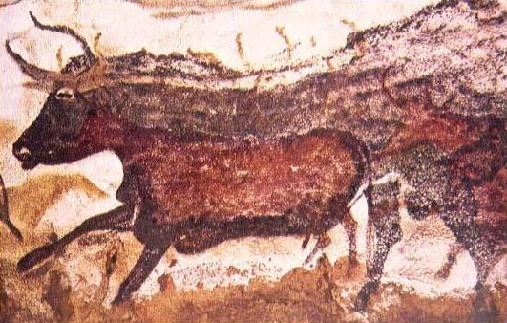
最早的美术——史前美术

Slide 3
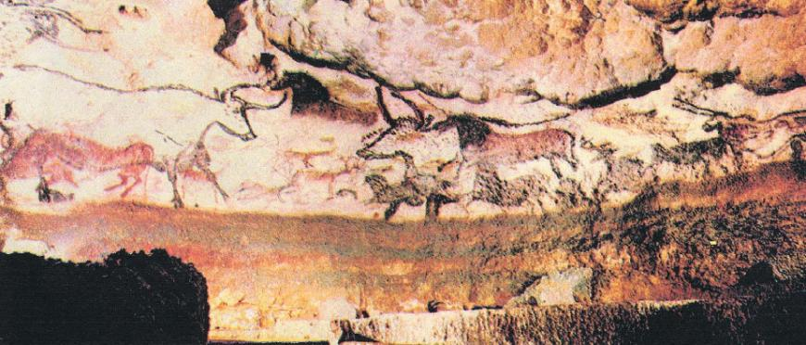
什么是史前？
《法国拉斯科洞窟壁画》
是谁发现的？

Slide 4
《西班牙阿尔塔米拉洞窟》

Slide 5
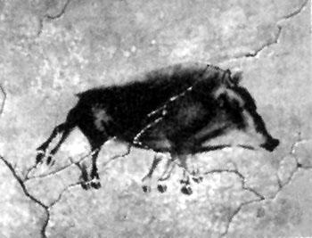
《西班牙阿尔塔米拉洞窟》

Slide 6
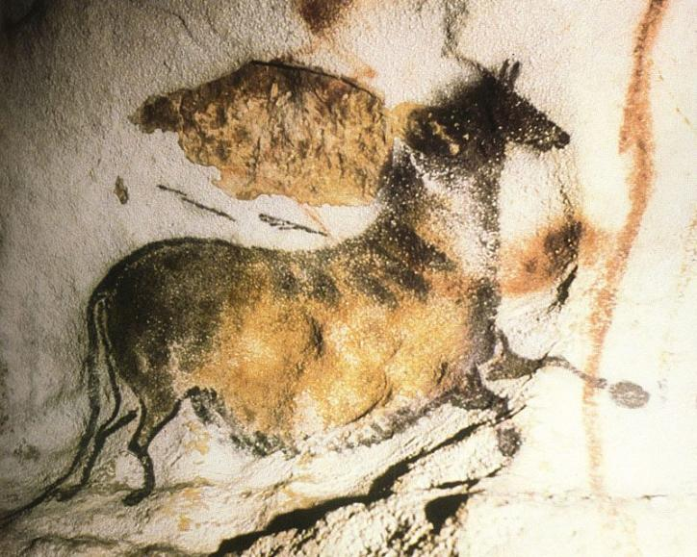
思考讨论：
史前人类描绘这些动物的目的是为了审美，
还是具有其他的目的？
有些学者认为，准确地描绘这些动物可以获得一种魔力，使他们能在捕猎这些动物之前先控制这些动物的灵魂，以便顺利捕获。

Slide 7
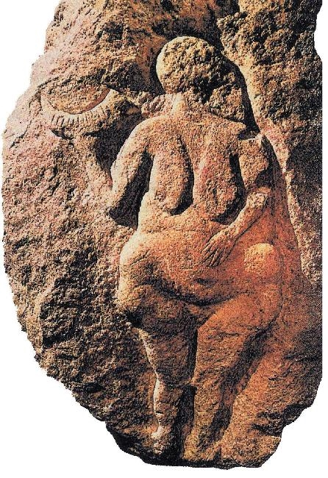
《手持牛角的裸女》

Slide 8
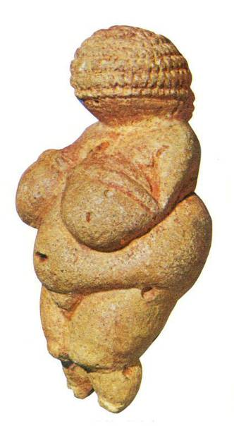
思考讨论：
史前时代的雕刻，多表现为生理特征十分明显的女性，且体积大多很小，为什么？
1.象征旺盛的生育力
2.原始人对本部落生存的关注
3.原始人心目中理想的爱与美的女神
《维林多夫的裸女》

Slide 9
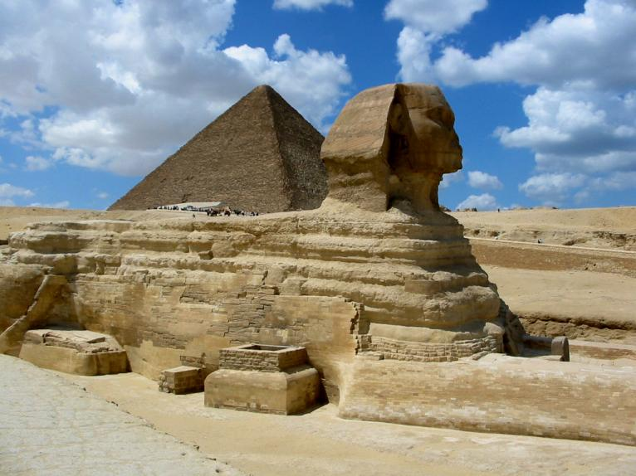
古埃及美术
为什么称为金字塔？为什么修建金字塔？

Slide 10
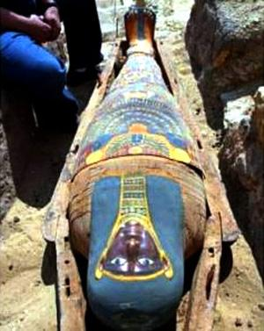
古埃及人相信“灵魂永生”的宗教观念

Slide 11
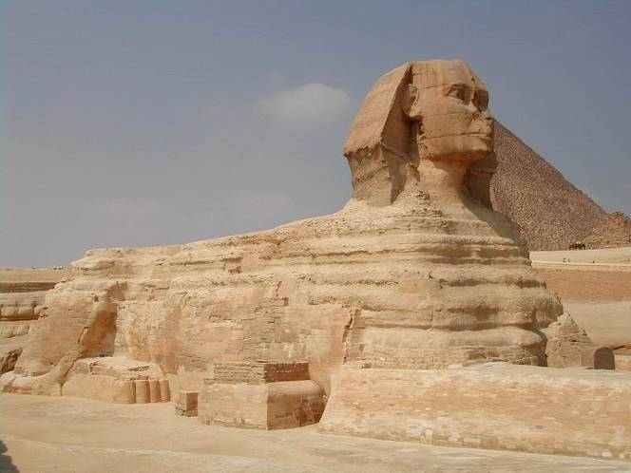
《狮身人面像》
雕像按照埃及第四王朝法老哈佛拉的形象雕刻

Slide 12
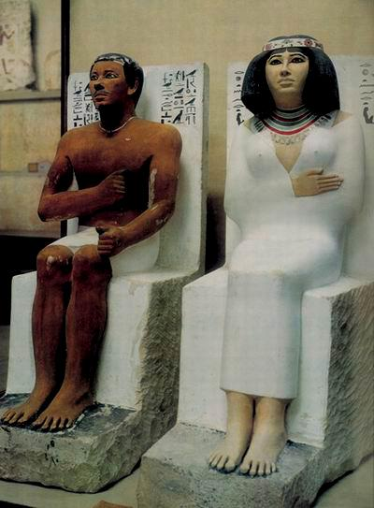
《拉荷特普及其妻诺夫尔特公主像》

Slide 13
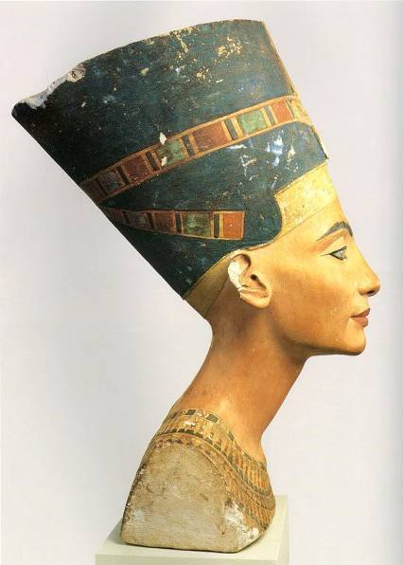
《涅菲尔蒂尔王后像》

Slide 14
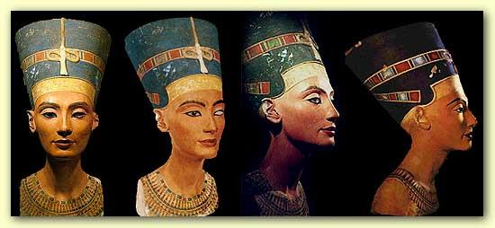
《各角度的涅菲尔蒂尔王后像》

Slide 15
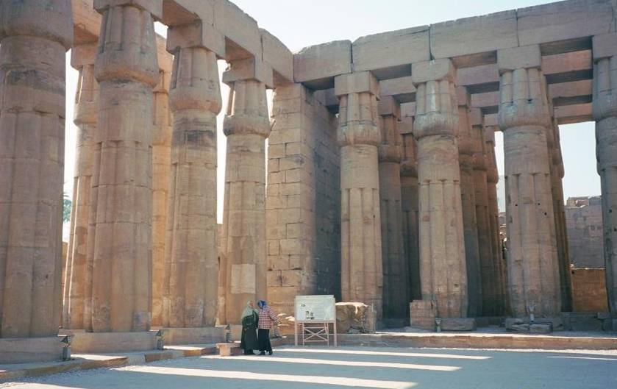
《卡纳克阿蒙神庙柱》

Slide 16
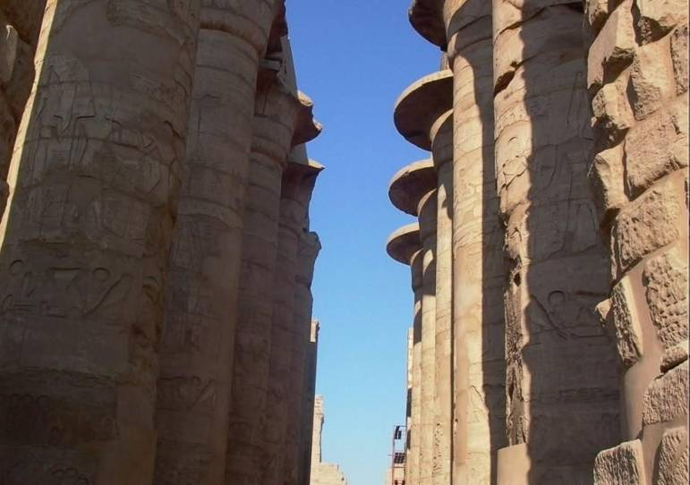
《卡纳克阿蒙神庙柱》

Slide 17
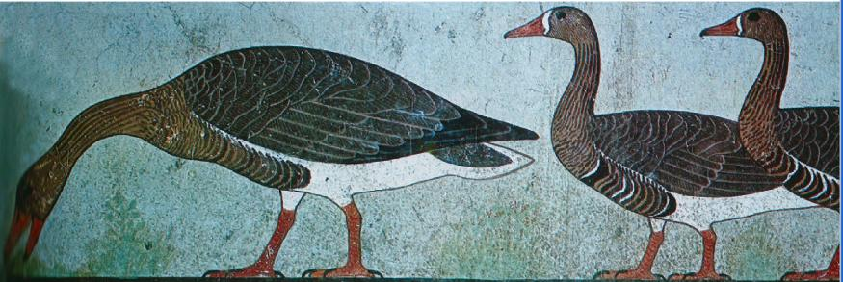
《群雁图》

Slide 18
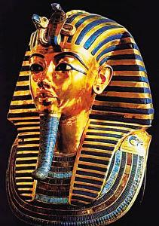
《图坦卡蒙墓中法老的黄金面具》

Slide 19
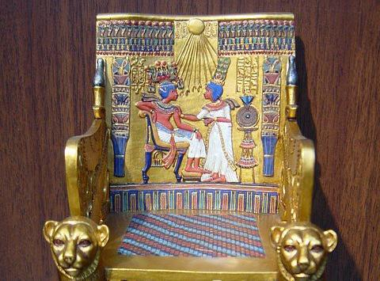
《法老宝座椅背上的雕刻》

Slide 20
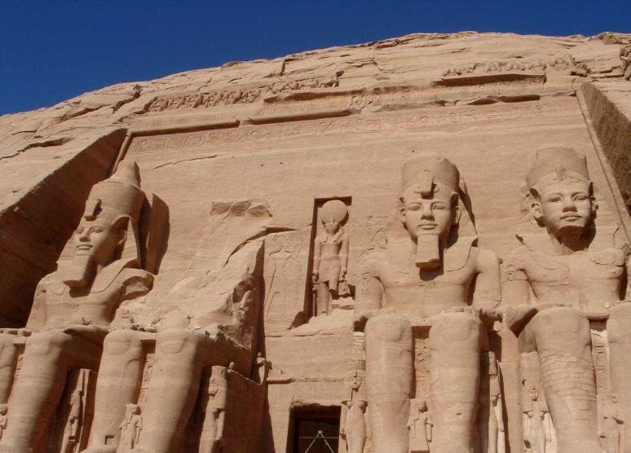
《阿布辛贝勒神庙》

Slide 21
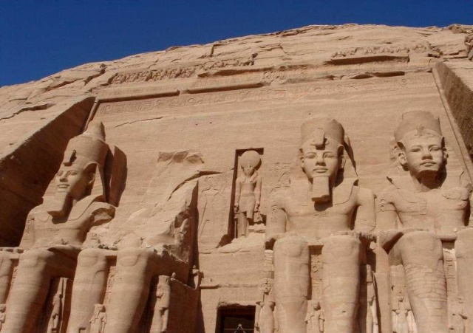
思考讨论：
古埃及美术给你总的印象是什么？

Slide 22
古埃及美术特点
1.建筑体量巨大、宏伟庄严，具有永恒的纪念性。
2.雕刻写实生动，表现手法遵守正面律，具有程式化的倾向。
3.绘画线条流畅优美、色彩丰富，具有浓厚的装饰风格，工艺美术用材考究，工艺精湛、华美高贵。

Slide 23
探究与发现
（1）史前人类呈现怎样的生活状态？对史前美术作品的产生有何影响？
（2）史前阶段出现了哪些美术类型？
（3）这些美术作品中涉及哪些表现内容？
（4）史前阶段的美术呈现怎么样的特点？

Slide 24
探究与发现
（1）相对于史前阶段，古代两河流域美术有哪些常见主题？举例说明。
（2）为什么会出现这样的改变？
（3）古代两河流域美术在视觉叙事上有什么特点？举例说明。

Slide 25
探究与发现
（1）说说古埃及地域范围和社会形态相较于两河流域有哪些不同。
（2）猜想这种不同在古埃及的美术作品中有怎样的表现。
（3）古代埃及美术体现了怎样的象征性？举例说明。
（4）古代埃及的国王与贵族形象体现了怎样的表现程式？举例说明。

Slide 26
总结
史前与人类早期文明时期，美术的再现、叙事、象征的手法得以发展，并承担起重要的社会功能。
史前时期，美术可能是巫术仪式的一部分，人们认为模仿与原型之间存在着必然联系。早期文明时期，美术依附于王权与宗教，作品获得了展示的意义。发展出复杂的象征系统与高超的叙事技巧。这一时期的作品并不单纯追求视觉的真实。而希望将概念中的事物完整地呈现出来。只有到了古希腊与古罗马时期，自然再现与概念表达才达成更精致的平衡。

Slide 27
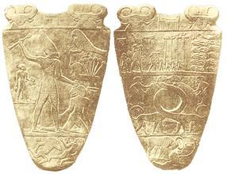
课后拓展

Slide 28
课后拓展
《纳美尔石板》创作于公元前3000多年前，是古代埃及文明早期的作品，石板两面的浮雕刻画精细，象征意义丰富。
根据本课的内容，查阅相关资料，请尝试解读《纳美尔石板》的主题内容，分析它的表现形式。

Slide 29
谢 谢

